Slide 2
TẬP HÁT CỘNG ĐOÀN

Slide 3
Đk: Chúa ban bánh, bởi trời nuôi dưỡng họ.

Slide 4
Alleluia-Alleluia Người ta sống không nguyên bởi bánh, nhưng bởi mọi lời, do miệng Thiên Chúa phán ra. Alleluia…

Slide 6
Ca Nhập Lễ Con Bước Lên Bàn Thờ Lm. Kim Long

Slide 7
ĐK: Con bước lên bàn thờ, cùng dân Chúa đây hợp dâng thánh lễ. Đây lễ Chiên chiều xưa, Con Chúa uy linh đã trao hiến thân mình.

Slide 8
Pk1: Muôn tâm hồn liên kết trong tình thân dâng tiến Cha toàn năng lễ vật hy sinh. Xin Cha lành cho lễ dâng toàn thiêu mưa xuống muôn hồng ân nhuần thấm tâm hồn.

Slide 9
ĐK: Con bước lên bàn thờ, cùng dân Chúa đây hợp dâng thánh lễ. Đây lễ Chiên chiều xưa, Con Chúa uy linh đã trao hiến thân mình.

Slide 10
Pk2: Con nguyện cầu xin Chúa thương trần gian cho khắp nơi bình an, Giáo Hội rộng lan, cho muôn người thôi oán thương hận than, cho khói binh mờ tan, hạnh phúc tuôn tràn.

Slide 11
ĐK: Con bước lên bàn thờ, cùng dân Chúa đây hợp dâng thánh lễ. Đây lễ Chiên chiều xưa, Con Chúa uy linh đã trao hiến thân mình.

Slide 13
KINH VINH DANH
Ca Lên Đi 2

Slide 14
Chủ tế: Vinh danh Thiên Chúa trên các tầng trời. Và bình an dưới thế, bình an dưới thế cho người thiện tâm.

Slide 15
Chúng con ca ngợi Chúa. Chúng con chúc tụng Chúa. Chúng con thờ lạy Chúa. Chúng con tôn vinh Chúa. Chúng con cảm tạ Chúa vì vinh quang cao cả Chúa.

Slide 16
Lạy Chúa là Thiên Chúa, là Vua trên trời, là Chúa Cha toàn năng. Lạy Con Một Thiên Chúa, Chúa Giê-su Ki-tô.

Slide 17
Lạy Chúa là Thiên Chúa, là Chiên Thiên Chúa, là Con Đức Chúa Cha. Chúa xoá tội trần gian, xin thương, xin thương, xin thương xót chúng con.

Slide 18
Chúa xoá tội trần gian, Xin nhận lời chúng con cầu khẩn. Chúa ngự bên hữu Đức Chúa Cha, xin thương, xin thương, xin thương xót chúng con.

Slide 19
Vì lạy Chúa Giê-su Ki-tô, chỉ có Chúa là Đấng Thánh, chỉ có Chúa là Chúa, chỉ có Chúa là Đấng Tối Cao, cùng Đức Chúa Thánh Thần trong vinh quang Đức Chúa Cha. A-men. A-men.

Slide 21
Bài đọc 1
Ta sẽ làm cho bánh từ trời mưa xuống cho các ngươi ăn.
Bài trích sách Xuất hành.

Slide 22
THÁNH VỊNH 77 CHÚA NHẬT XVIII THƯỜNG NIÊN NĂM B Lm. Kim Long 03 Câu

Slide 23
Đk: Chúa ban bánh, bởi trời nuôi dưỡng họ.

Slide 24
Tk1: Nghe cha ông xưa kia kể lại, hãy loan truyền để con cháu hay. Sự nghiệp Chúa bao là lẫy lừng, tay Chúa từng làm những kỳ công.

Slide 25
Đk: Chúa ban bánh, bởi trời nuôi dưỡng họ.

Slide 26
Tk2: Mây cao xanh vâng theo Chúa truyền, cánh cửa trời, Ngài đã hé ra. Man-na rớt như là mưa rào. nuôi dưỡng họ bằng bánh trời ban.

Slide 27
Đk: Chúa ban bánh, bởi trời nuôi dưỡng họ.

Slide 28
Tk3: Nhân gian nay no nê mãn nguyện, bánh thiên thần rầy họ đã ăn, Đưa dân tới sống trong thánh địa, Tay hữu Ngài dựng núi gầy non.

Slide 29
Đk: Chúa ban bánh, bởi trời nuôi dưỡng họ.

Slide 30
Bài đọc 2
Anh em phải mặc lấy con người mới, là con người đã được sáng tạo theo hình ảnh Thiên Chúa.
Bài trích thư của thánh Phao-lô tông đồ gửi tín hữu Ê-phê-xô.

Slide 31
Alleluia-Alleluia Người ta sống không nguyên bởi bánh, nhưng bởi mọi lời, do miệng Thiên Chúa phán ra. Alleluia…

Slide 34
KINH TIN KÍNH

Slide 35
Tôi tin kính một Thiên Chúa là Cha toàn năng, Đấng tạo thành trời đất, muôn vật hữu hình và vô hình.

Slide 36
Tôi tin kính một Chúa Giêsu Kitô, Con Một Thiên Chúa, Sinh bởi Đức Chúa Cha từ trước muôn đời.

Slide 37
Người là Thiên Chúa bởi Thiên Chúa, Ánh Sáng bởi Ánh Sáng, Thiên Chúa thật bởi Thiên Chúa thật,

Slide 38
được sinh ra mà không phải được tạo thành, đồng bản thể với Đức Chúa Cha: nhờ Người mà muôn vật được tạo thành.

Slide 39
Vì loài người chúng ta và để cứu độ chúng ta, Người đã từ trời xuống thế.

Slide 40
Bởi phép Đức Chúa Thánh Thần, Người đã nhập thể trong lòng Trinh Nữ Maria, và đã làm người.

Slide 41
Người chịu đóng đinh vào thập giá vì chúng ta, thời quan Phongxiô Philatô; Người chịu khổ hình và mai táng, ngày thứ ba Người sống lại như lời Thánh Kinh.

Slide 42
Người lên trời, ngự bên hữu Đức Chúa Cha, và Người sẽ lại đến trong vinh quang để phán xét kẻ sống và kẻ chết, Nước Người sẽ không bao giờ cùng.

Slide 43
Tôi tin kính Đức Chúa Thánh Thần là Thiên Chúa và là Đấng ban sự sống, Người bởi Đức Chúa Cha và Đức Chúa Con mà ra,

Slide 44
Người được phụng thờ và tôn vinh cùng với Đức Chúa Cha và Đức Chúa Con: Người đã dùng các tiên tri mà phán dạy.

Slide 45
Tôi tin Hội Thánh duy nhất thánh thiện công giáo và tông truyền.

Slide 46
Tôi tuyên xưng có một Phép Rửa để tha tội. Tôi trông đợi kẻ chết sống lại và sự sống đời sau. Amen.

Slide 47
Anh chị em thân mến, Đức Giê-su là bánh trường sinh, ai đến với Người, không hề phải đói, ai tin vào Người, chẳng khát bao giờ. Với lòng tin tưởng mến yêu Chúa, chúng ta cùng dâng lời cầu xin.

Slide 48
Một Niềm Phó Thác
Lm. Nguyễn Mộng Huỳnh

Slide 49
ĐK: Một niềm phó thác đời con, trong tay Ngài. Dù là đêm dài, dù là tương lai. Một niềm phó thác đời con cho Ngài. Đừng bỏ con mồ côi gục ngã trên nẻo đời.

Slide 50
Pk1: Từng bước âm thầm, là từng gánh phong trần, mà tay trắng bàn tay. có chi dâng Ngài, con chỉ có con tim này.

Slide 51
ĐK: Một niềm phó thác đời con, trong tay Ngài. Dù là đêm dài, dù là tương lai. Một niềm phó thác đời con cho Ngài. Đừng bỏ con mồ côi gục ngã trên nẻo đời.

Slide 52
Pk2: Rượu bánh tinh tuyền, cùng ngàn nỗi ưu phiền nguyện dâng Chúa ngày đêm. lễ dâng mọn hèn, lòng thành kính con đáp đền.

Slide 53
ĐK: Một niềm phó thác đời con, trong tay Ngài. Dù là đêm dài, dù là tương lai. Một niềm phó thác đời con cho Ngài. Đừng bỏ con mồ côi gục ngã trên nẻo đời.

Slide 57
Ca Nguyện Hiệp Lễ Hãy Đến Với Ta Huỳnh Minh Kỳ & Đinh Công Huỳnh

Slide 58
ĐK: Hãy đến với Ta, hỡi ai đang còn đói khát. Hãy đến với Ta, để Ta bổ dưỡng đêm ngày.

Slide 59
Pk1: Hỡi ai đang còn đói khát hãy đến với Ta. Ai tin vào Ta thì sẽ không khát bao giờ. Chính Ta ban tặng thần lương để nuôi thế trần. Ai ăn Thịt uống Máu Ta sẽ được thỏa thuê.

Slide 60
ĐK: Hãy đến với Ta, hỡi ai đang còn đói khát. Hãy đến với Ta, để Ta bổ dưỡng đêm ngày.

Slide 61
Pk2: Chúa đã lấp đầy khoảng trống quả tim khát vọng. Cho con dùng Bánh Sự Sống nuôi dưỡng tâm hồn. Giữa bao khát vọng trần gian lòng con khắc khoải. Xin cho lòng con khát khao chỉ mình Chúa thôi.

Slide 62
ĐK: Hãy đến với Ta, hỡi ai đang còn đói khát. Hãy đến với Ta, để Ta bổ dưỡng đêm ngày.

Slide 63
Pk3: Tất cả những gì con có đều do chính Ngài. Lo chi tìm kiếm hạnh phúc hư ảo trên đời. Sẽ không đem lại của ăn trường sinh bất tận. Cho con tìm thấy suối ơn chính là Chúa thôi.

Slide 64
ĐK: Hãy đến với Ta, hỡi ai đang còn đói khát. Hãy đến với Ta, để Ta bổ dưỡng đêm ngày.

Slide 67
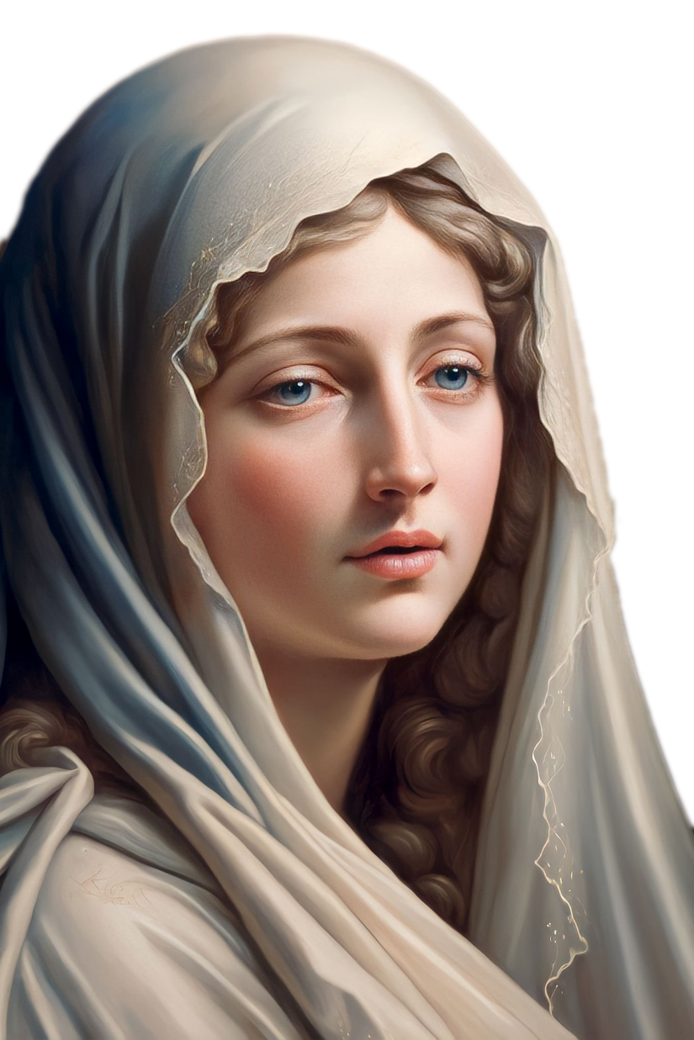
Ca Kết Lễ Nguồn Cậy Trông Hoàng Vũ

Slide 68
Pk1: Mẹ ơi, bao người lạc bước lưu đầy ngày tháng chơi vơi như thuyền nan giữa khơi, đoàn con xin Mẹ, Mẹ hãy thương tình dìu dắt con thơ qua hiểm nguy cõi trần.

Slide 69
ĐK: Mẹ nguồn cậy trông, chưa thấy ai xin Mẹ về không, hỡi Mẹ Thiên Chúa, xin hãy lắng nghe con nài van. Mẹ nguồn an vui, ôi Nữ Trinh là nguồn an vui, hết tình kêu khấn, con tin chắc Mẹ thương nhận lời.

